Slide 1
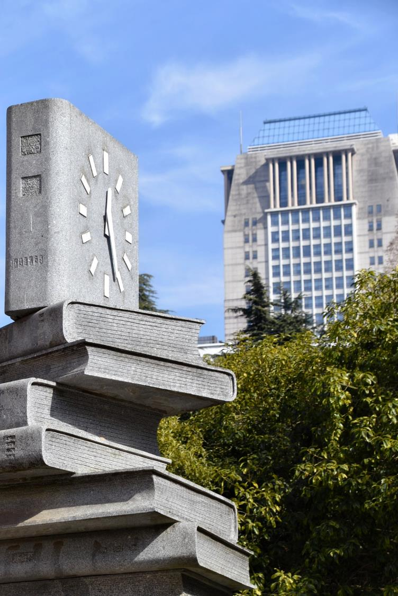

医院查询系统智能客服
Streamlining Hospital Queries with Advanced Language Models
汇报人
日期

Slide 2

目录
方案介绍
01
技术特点
02
研究成果
03
总结
04

Slide 3
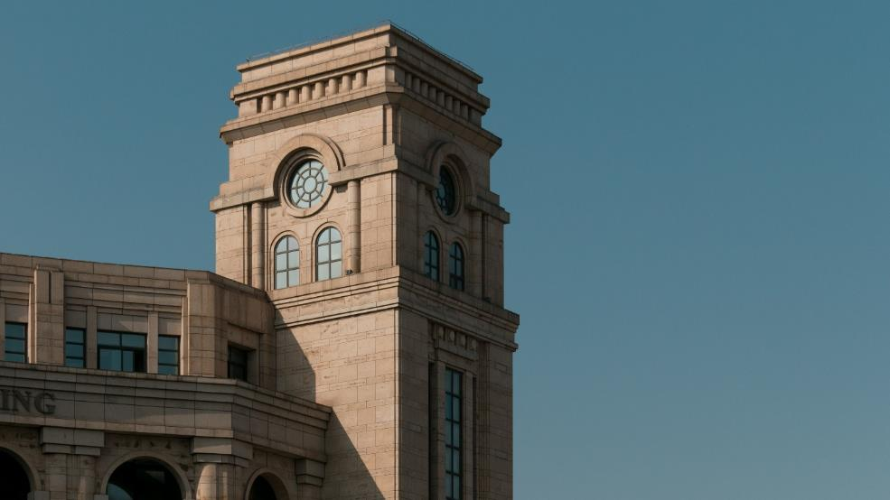
方案介绍
/01
开发一个能够理解自然语言查询并提供精确医疗信息的智能客服。

Slide 4
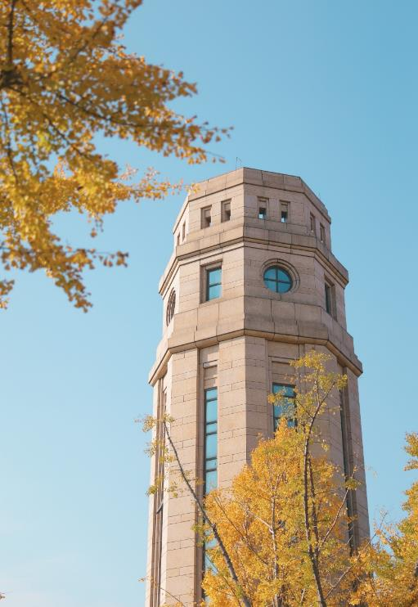
医院查询系统的需求和现有挑战
现有系统的局限性：
传统查询系统无法有效处理复杂的医疗数据和多维信息。
缺乏自然语言处理能力，导致用户需要具备一定的技术背景才能有效使用。
01
需求概述：
迫切需要一种能够理解自然语言、简化查询流程的智能查询系统。
该系统应能够处理复杂的医疗数据，并提供准确的信息检索。
02
03
技术挑战：
如何从结构化和非结构化数据源中检索相关信息。
需要一种能够理解自然语言并提供准确医疗信息的查询系统。
04
用户体验挑战：
用户需要通过复杂的查询语言来检索信息，降低了易用性。
对于非技术背景的用户，现有系统不够友好，限制了其使用范围。

Slide 5
医院查询系统智能客服概述
目的
功能
旨在提供一个高效、智能的医疗信息查询接口，以提升用户体验和医院内部工作效率。
实时响应患者咨询，包括医疗信息、预约状态、医院导航、等待时间等。
为医院工作人员提供快速访问内部数据和操作的途径。

Slide 6
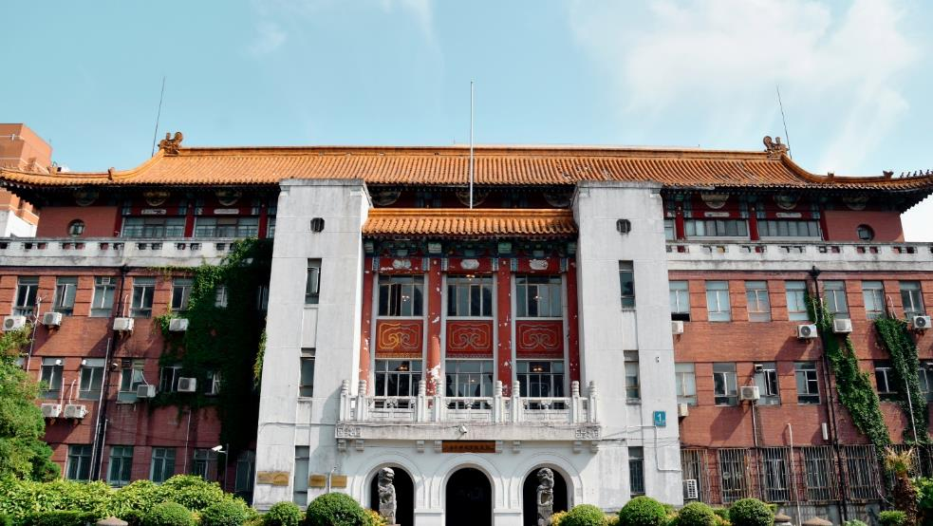
技术特点
/02
LangChain框架：用于构建和部署LLM的应用程序框架
核心语言模型：使用的 LLM（大型语言模型qwen 7b）的优势
RAG（检索增强生成）技术： RAG 提升查询准确性
Neo4j 图数据库：展示图数据库在处理复杂关系查询中的作用
FastAPI 和 Streamlit：部署和用户界面开发应用
*使用intel软硬件技术优化：模型优化加速(调试中)
。

Slide 7
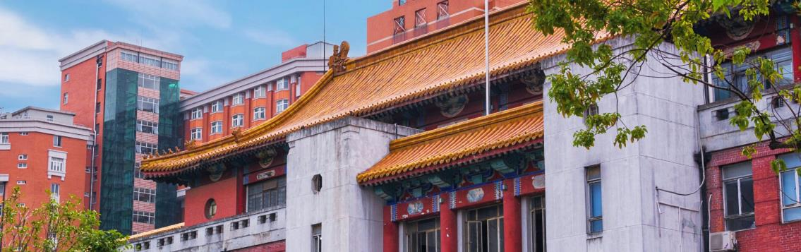
技术亮点
核心语言模型 (LLMs)
深度学习与自然语言处理：提供先进大型语言模型通义千问qwen 7b，结合深度学习技术，实现对自然语言的精准理解和处理。
人性化交互： 通过模拟人类的对话方式，提供流畅、友好的用户体验，使得聊天机器人的回答更加贴近真实交流。
上下文理解： 模型能够记忆对话上下文，即使是长对话也能够保持话题的连贯性和逻辑性。
Agent 的智能：不仅可以处理语言，还能执行任务，如检索信息、预订服务或解答复杂查询。
定制化与优化： 通过定制化和优化，使语言模型更好地适应医疗领域的特定需求，确保提供专业、准确的医疗信息和建议。
RAG
Neo4j 图数据库
Fast API 和 Streamlit
结合检索系统和生成模型，通过检索最相关信息来增强回答的准确性和相关性。
使用图数据库的图形结构优化复杂关系查询，为医疗数据提供灵活、高效的存储和检索解决方案。
采用现代 Web 框架 FastAPI 和 Streamlit，快速构建高性能后端服务和交互式前端界面。

Slide 8
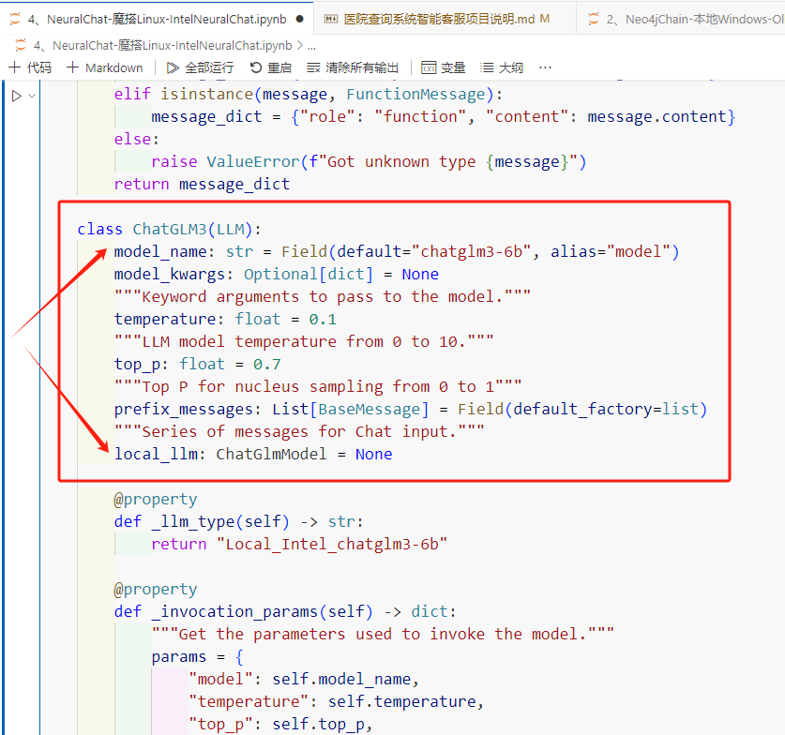
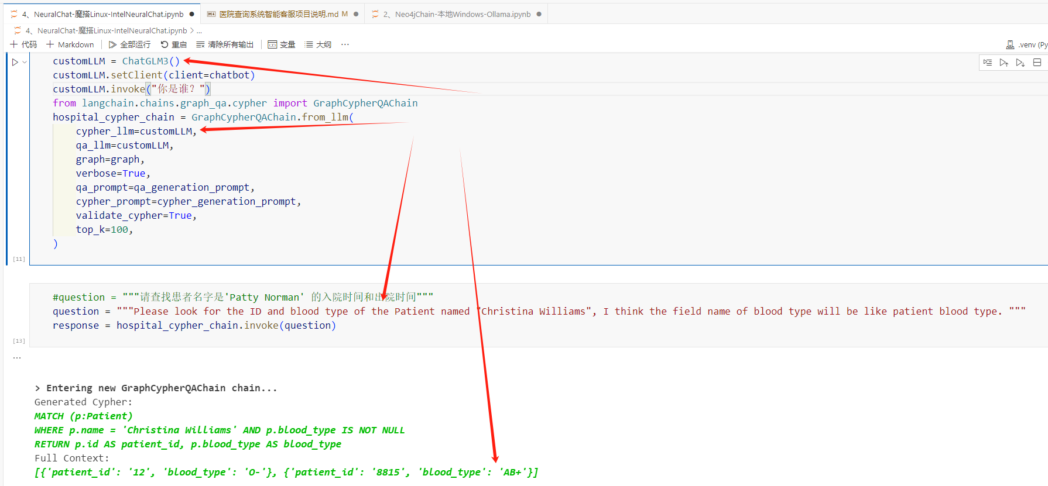
*intel软硬件技术应用-LangChain集成
主要功能：
1、复用LangChain现成方法
本实验借用了LangChain中的 langchain.chains.GraphCypherQAChain，为了将Intel加载的大模型可以直接使用该链，需要创建一个类，将两者融合起来。

Slide 9
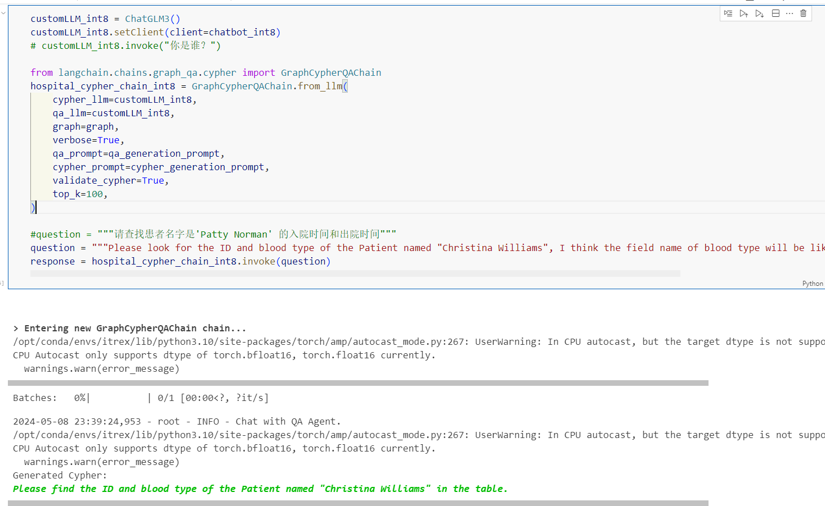
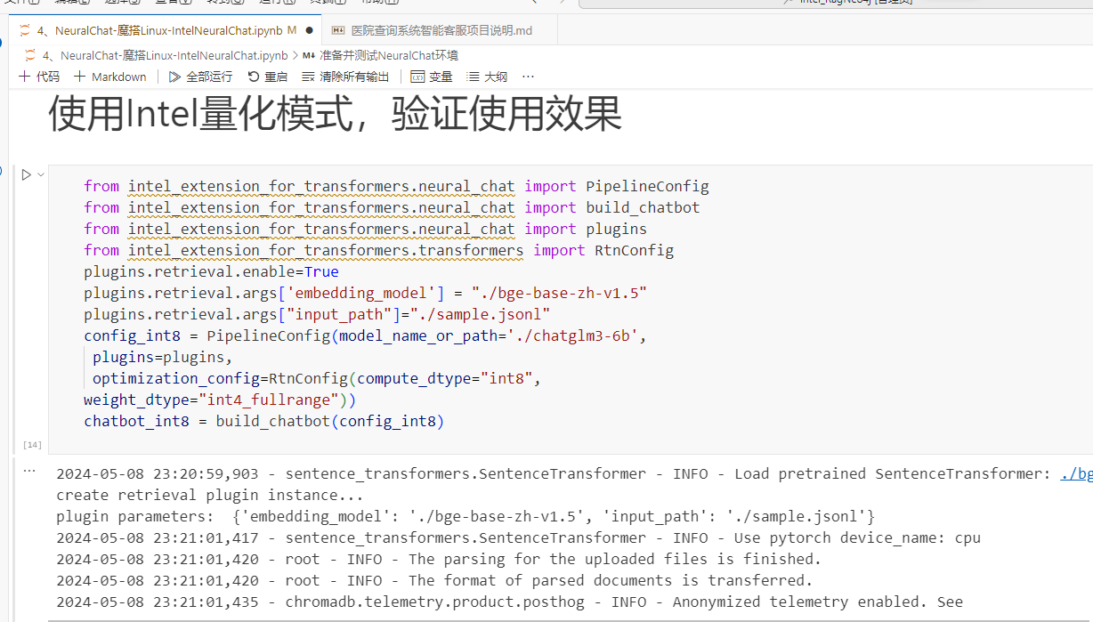
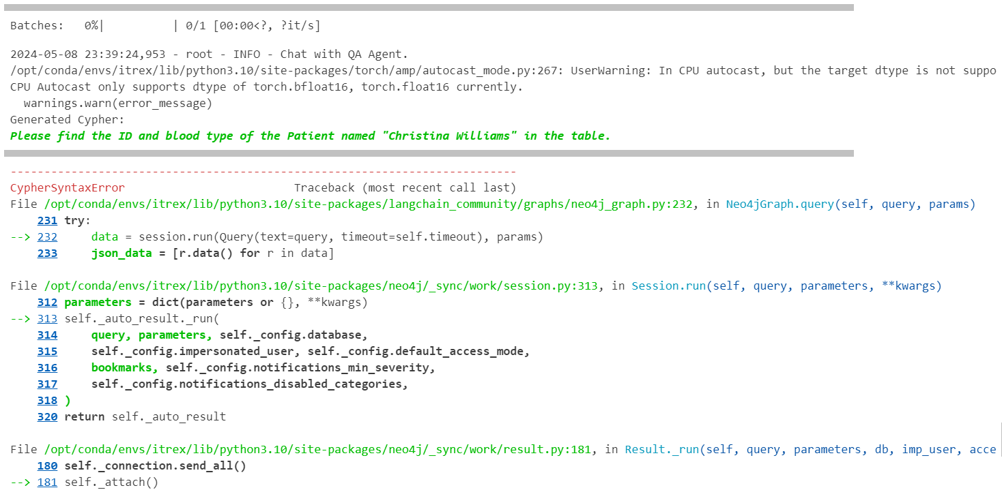
*intel软硬件技术优化
1、大模型量化
量化是指将深度学习模型中的权重和激活值从浮点数转换为低精度的表示形式（如8位整数），以减少模型的大小和提高计算效率。 本实验则是检验量化后的大模型在实际工作中的效果
结论：1）通过自定义类，可以方便的将原始大模型替换成intel优化后的模型，直接用于LangChain调用
2）量化后大模型效果不佳，需要详细排查原因

Slide 10
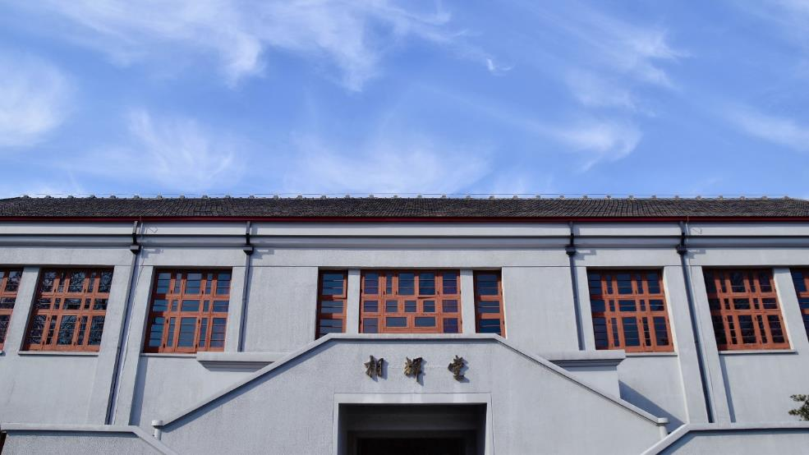
研究成果
/03
综合数据准备、框架构建、核心代码开发、前端界面设计和后端数据处理的全栈开发流程

Slide 11
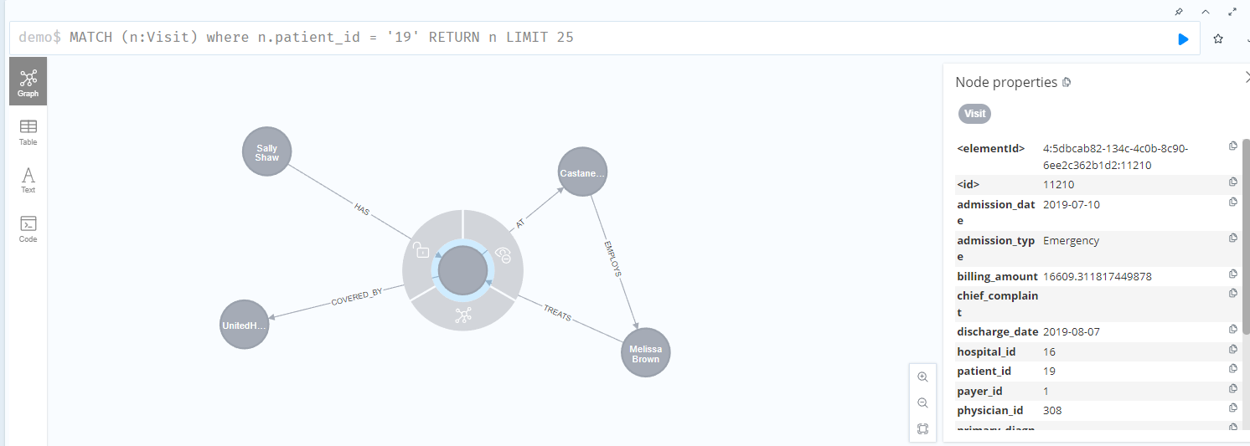
数据集结构说明
Patient： 患者自然人信息，包括姓名、性别与血型
Visit: 患者就诊记录，包括患者ID，就诊医院，接诊医生，就诊时间，治疗花费等
Hospital: 医院信息，包括医院名称，所在地区
Paysician: 医生信息，包括医生姓名，工作医院，薪水等
Payer:支付机构，包括支付编码与支付方名称比如Aetna，BCBS等。
如下图所示，各节点间存在关联关系

Slide 12
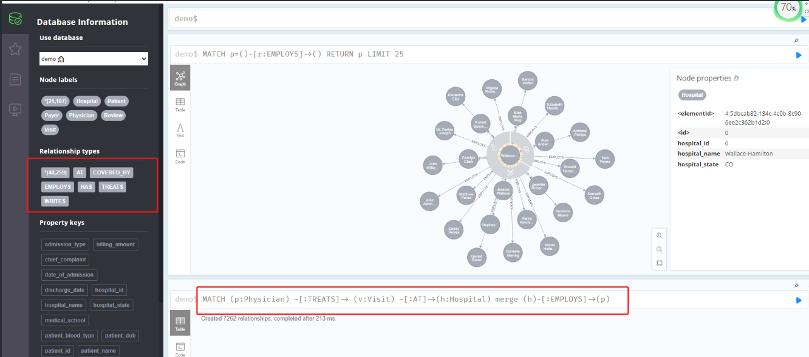
前期数据准备
共加载 患者 9649 名，就诊记录 9998 条，医疗机构 30 个，医生 500名
以及 支付保险机构 5 个

Slide 13
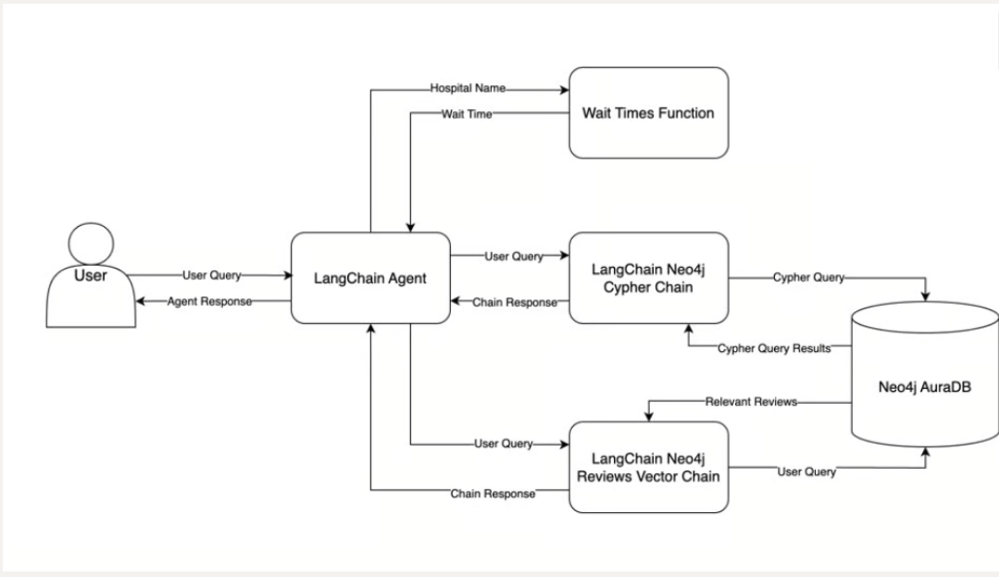
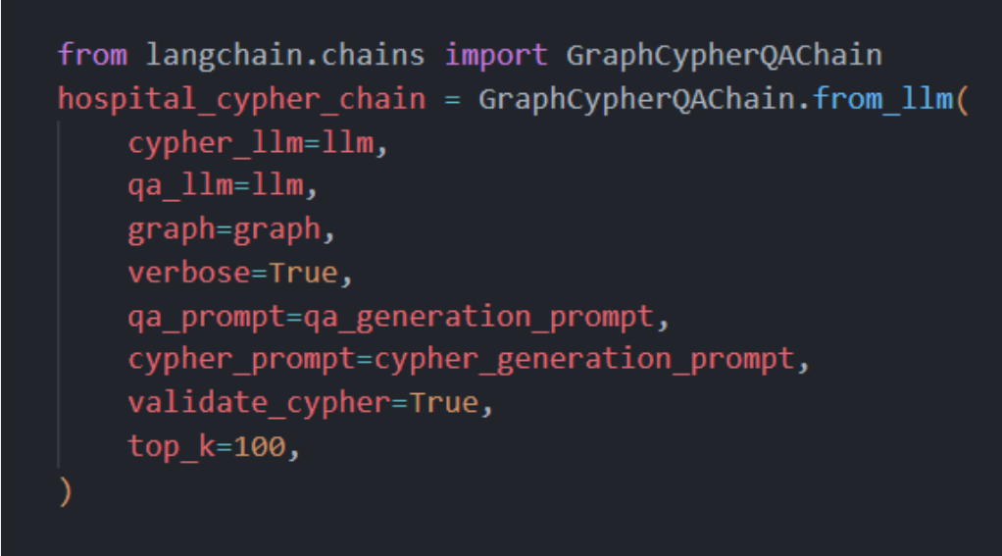
项目框架和核心代码介绍
cypher_llm： 用于生成 Cypher 查询的 LLM
qa_llm: 用于生成问答的 LLM
qa_prompt: 用于问答生成的提示模板
cypher_prompt: 用于 Cypher 查询生成的提示模板

Slide 14
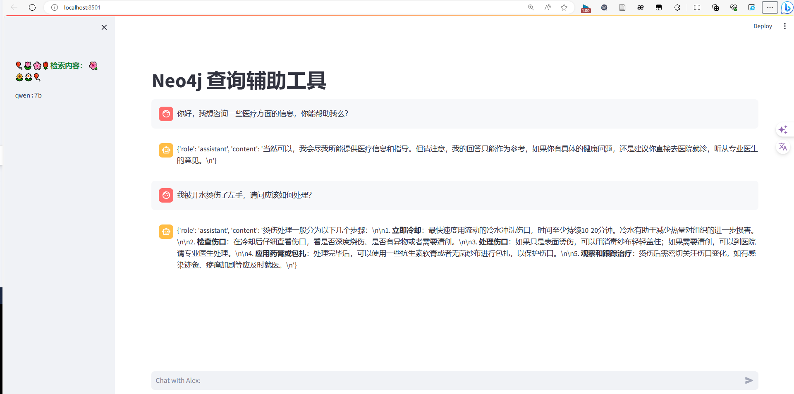
基于通用大模型的医学问答效果

Slide 15
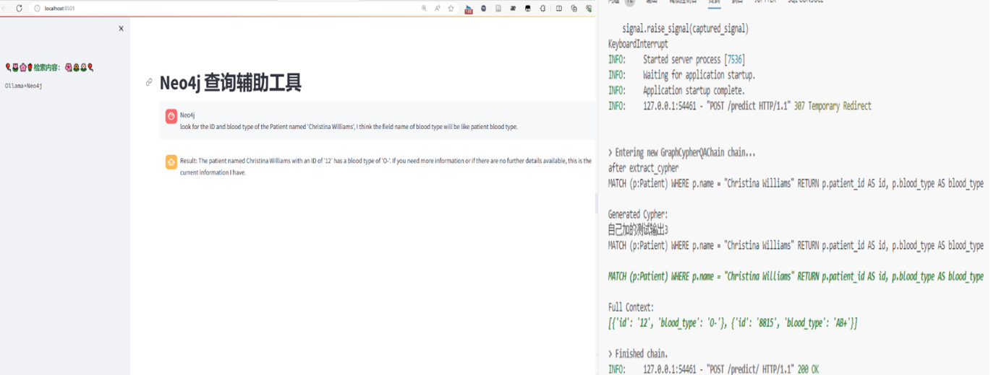
前端界面和后端数据

Slide 16
本地Ollama与魔搭Intel环境对比
维度 | 本地Ollama | 魔搭Intel
硬件环境 | CPU 名称: 13th Gen Intel(R) Core(TM) i5-13600KF 核心数: 14 线程数: 20 最大速度: 3500 MHz L2缓存大小: 8192 KB L3缓存大小: 24576 KB CPU ID: BFEBFBFF000B0671 制造商: GenuineIntel 插座: U3E1 | 8核 32GB 显存24G 预装 ModelScope Library 预装镜像ubuntu22.04-cuda12.1.0-py310-torch2.1.2-tf2.14.0-1.14.0
问题1 | 你好，我想咨询一些医疗方面的信息，你能帮助我么？
用时 | 3.9s | 6.6s
问题2 | 我被开水烫伤了左手，请问应该如何处理？
用时 | 6.8s | 21.7s
问题3 | Please look for the ID and blood type of the Patient named "Christina Williams", I think the field name of blood type will be like patient blood type.
用时 | 67.9s | 244.6s

Slide 17
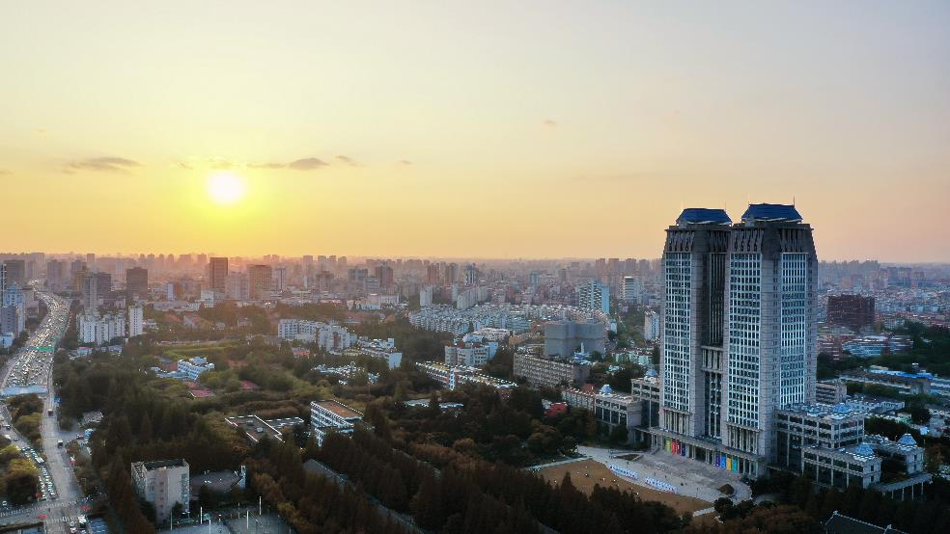
总结
/04
开发一个基于先进语言模型的医院查询系统智能客服，以简化查询流程并提供实时、准确的医疗信息。

Slide 18

总结
The key is always you
成果回顾
商业价值
不足和展望
技术集成：成功通过LangChain 框架将 LLMs（如通义千问）、RAG 技术、Neo4j 图数据库以及 FastAPI 和 Streamlit 、intel软硬件技术集成到我们的医院查询系统中。
用户体验： 用户通过自然语言与系统交互，提高了查询的便捷性和满意度。
效率提升： 自动化查询减少了医院的运营成本，提高了工作效率。
竞争优势：实现了快速的响应时间和准确的医疗信息检索。先进的查询系统为医院提供了技术上的竞争优势，增强了品牌形象。
市场潜力： 该技术可扩展到其他医疗信息服务平台，具有广泛的市场应用潜力。
数据隐私挑战： 处理敏感医疗数据时，确保隐私保护和遵守合规性标准存在难度。
模型持续优化： 需要不断地调整和优化大型语言模型（LLMs）以适应医疗咨询需求的变化。
技术集成复杂性： 实现多个技术栈的无缝集成和协作是一个技术挑战。
展望：计划通过加强数据安全措施、优化用户体验、定期更新模型训练以及引入先进的AI功能。

Slide 19
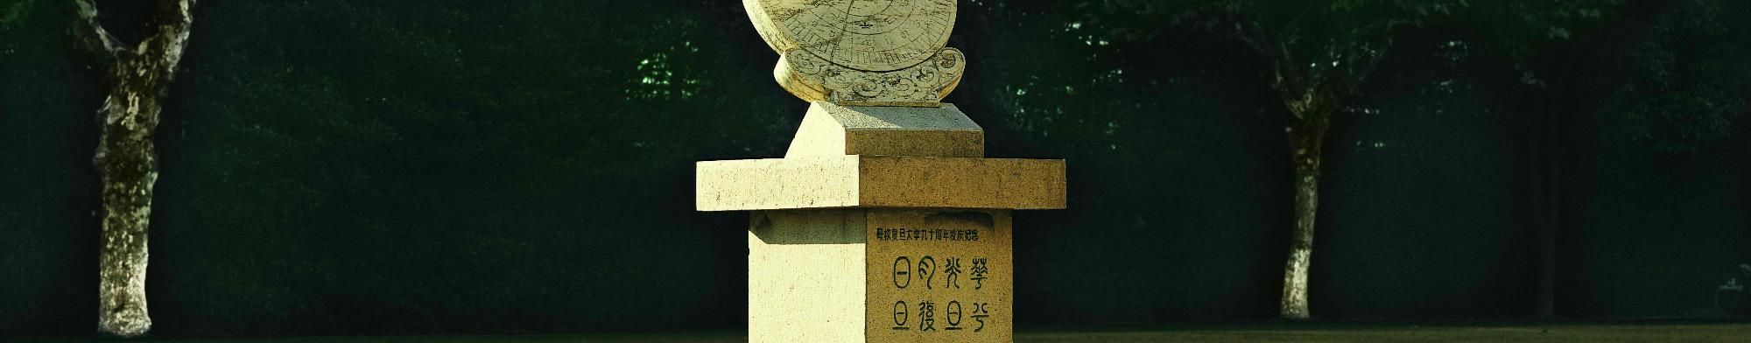
汇报完毕，请老师同学批评指正。
THANKS

